Slide 1
Výzkumný projekt

Slide 2
Základní otázky
co je výzkumný projekt?
co chceme zkoumat? (výzkumná otázka)
proč je to důležité a co už víme? (východiska a zdroje)
jak to budeme zkoumat (metoda)
proč výzkumný projekt?
ideový a technický plán výzkumu

Slide 3
Struktura výzkumného projektu
název (+příp. anotace)
úvod - východiska
výzkumný cíl / výzkumné otázky / hypotézy
metoda
sběr dat – nástroje a výzkumný soubor, procedura
zpracování dat
diskuse (omezení výzkumu, etické aspekty)
časový plán, rozpočet
seznam zdrojů

Slide 4
Název
o čem je náš výzkum?
srozumitelný a výstižný
ne moc obecný
ne zbytečně dlouhý
často 2 části – obecná a specifikace
někdy následován anotací/abstraktem

Slide 5
Východiska
teoretický rámec projektu – nejdůležitější koncepty, teorie, principy, pojmy… - soubor dosavadního poznání o tématu
někdy pojato z historického hlediska
není nutné (a většinou ani možné) v projektu zpracovat vše podrobně
podstatou je prokázat znalost problematiky a odkázat na relevantní zdroje
východiska ústí ve výzkumnou otázku/y – případně jí začínají

Slide 6
Výzkumná otázka
určuje jak podobu východisek, tak části Metoda
postupně zpřesňována
ve formě otázek nebo deklarace cíle
volba výzkumné otázky
nevolit již jasně odpovězené (ani pro DP)
jednodušší je volba v rámci aktuálně zkoumaného tématu – hodně zdrojů, přehledové studie

Slide 7
Hypotézy
podle typu výzkumu
hypotézy ve formě výroků – odpovědi na výzkumné otázky
odpovědi předpokládané na základě teoretických východisek, nikoli intuitivně
v přítomném čase (odpovědi vztahujeme k populaci, nikoli na náš konkrétní výzkumný soubor)
neuvádějí se nulové hypotézy

Slide 8
Metoda
obecný metodologický přístup i podrobný technický plán
členění podle konkrétního přístupu
metoda musí sloužit výzkumné otázce, ne naopak!
popsat postup operacionalizace
zdůvodněný výběr metody – ne nahodile, musí odpovídat teoretickým východiskům

Slide 9
Sběr dat
nástroje, populace/soubor, procedura
nástroje - přesný a konkrétní popis nástrojů a procedur
populace/soubor
vymezit populaci, kritéria inkluze/exkluze
velikost výzkumného souboru - zdůvodněná
způsob výběru – zajištění reprezentativnosti
procedura – postup sběru dat, pořadí nástrojů, podmínky

Slide 10
Zpracování dat
postupy
skórování
kódování
statistické analýzy kvantitativních dat – stručně, ale konkrétně
postup analýzy kvalitativních dat

Slide 11
Diskuse
v projektu nejde o diskusi výsledků
potencionální přínos výzkumu
faktory, které potencionálně mohou ovlivnit validitu našeho výzkumu (interní i externí)
tyto úvahy možno uvést také postupně na příslušných místech projektu (např. přínos výzkumu v sekci Výzkumná otázka, faktory validity – např. postupy znáhodnění/vyrovnání výzkumných skupin, údaje o reliabilitě a validitě nástrojů v sekci Metoda)
zamyslet se i nad etickými aspekty výzkumného projektu – opět buď v diskusi nebo v příslušném oddíle (např. Soubor)

Slide 12
Etické aspekty výzkumu
kompetence výzkumníka – nástroje; možná dvojí role
informovaný souhlas, klamání, odměny…
možná rizika pro účastníky (včetně výzkumníka)
důvěrnost informací, anonymita, využití dat
politicky korektní výrazy – účastníci vs. zkoumané osoby/subjekty (doporučení APA)

Slide 13
Časový plán, rozpočet
odhad, kolik jednotlivé fáze výzkumu a úkoly zaberou času
neověřené metody – nutno počítat s pilotáží nástrojů
u klinické populace souhlas etické komise

Slide 14
Seznam zdrojů
neuvádíme všechny, které jsme při studiu literatury prošli - jen ty vybrané, na které v projektu skutečně odkazujeme
tj. ty nejdůležitejší, nejvlivnější v dané oblasti výzkumu
nejrelevantnější k tématu
aktuální
jednotný formát – podle zvolené citační normy, např.
APA
citační norma ‪ČSN ISO 690:2011‬(www.citace.com)

Slide 15
Přílohy
návrhy metod
informovaný souhlas
vzor dopisu na nábor účastníků
atd…

Slide 16
Časté chyby v projektu
příliš obecný název projektu
nerozpracovaná východiska projektu – výzkumná otázka málo zakotvená
nepodložené hypotézy
nezdůvodněná metoda – vzhledem k výzkumné otázce
metoda málo konkrétní
odkazy (podle citačního manuálu – nejen seznam zdrojů, ale i odkazy v textu!)

Slide 17
Část výzkumného projektu ke kolokviu z Metodologie psychologie I
zpracování teoretických východisek, výzkumné otázky, příp. hypotéz (+ seznam zdrojů)
neobsahuje návrh výzkumu!
teoretická východiska mohou být doplněna mentální mapou
rozsah 3-7 normostran
termín odevzdání – 20. dubna 2016 (hodnocení do 16/5)
práce bude hodnocena 0-5 body, minimální počet bodů pro připuštění k závěrečnému kolokviálnímu testu jsou 3 body

Slide 18
Kritéria hodnocení
východiska
přehled současných, relevantních poznatků
východiska jasně a srozumitelně strukturována
výzkumná otázka
vyplývá z teoretických východisek
jasně vymezená
jsou uvedeny hypotézy (pokud to odpovídá typu výzkumu)
zdroje
správně odkazovány podle citační normy

Slide 19
Proč a jak východiska zpracovat?
založena na přehledu poznatků (literature review)
účel přehledu poznatků (McMillan and Schumacher, 1984)
vymezit problém
zasadit náš výzkum do kontextu již provedených výzkumů
vyhnout se nezáměrné replikaci předchozích studií
dobře zvolit metodu a nástroje
vztáhnout svoje výsledky k předchozím zjištěním a navrhnout možnosti dalšího výzkumu

Slide 20
Jak východiska zpracovat?
vyhledávání zdrojů – podle klíčových slov, odkazů v už vyhledaných zdrojích…
knihovny
časopisecké databáze (EBSCO, PROQUEST atd.) – vyhledávání pomocí služby Discovery(discovery.muni.cz)
Google Scholar
dobré vymezení klíčových slov(vyhledávaných termínů)
nalezené poznatky dobře strukturovat
nejprve pro sebe (např. mentální mapa)
pak se zřetelem k účelu východisek

Slide 21
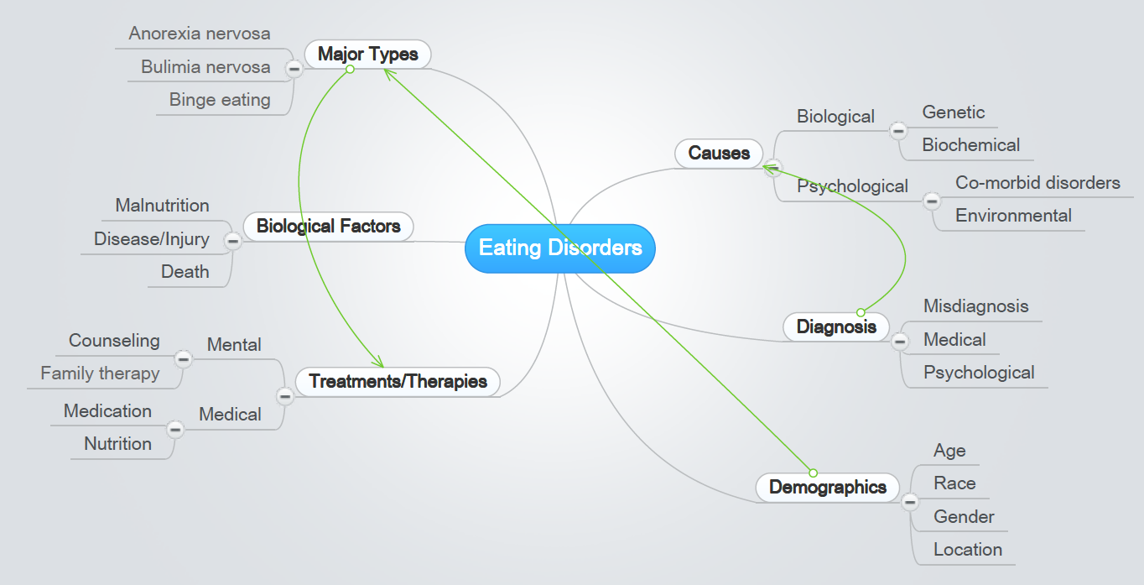
Příklad mentální mapy

